Slide 1




Slide 2

Si estamos llenas de rabia, dolor y resentimiento, es fácil lanzar en nuestro niño todas esas emociones negativas acerca de su amado padre. Olvidamos que hablamos de esa figura tan importante para el crecimiento emocional de nuestro pequeño: ese tan nombrado y querido Papá.

Slide 3

Las madres que hemos pasado por la dolorosa situación de la ruptura de pareja, nos vemos en el dilema de tener que responder esas preguntitas inocentes de nuestros pequeños: ¿Dónde está mi papá?, ¿Quién es mi papá?, ¿Por qué mi papá no me quiere?, ¿Por qué no vivimos con mi papá? Y muchas más…

Slide 4
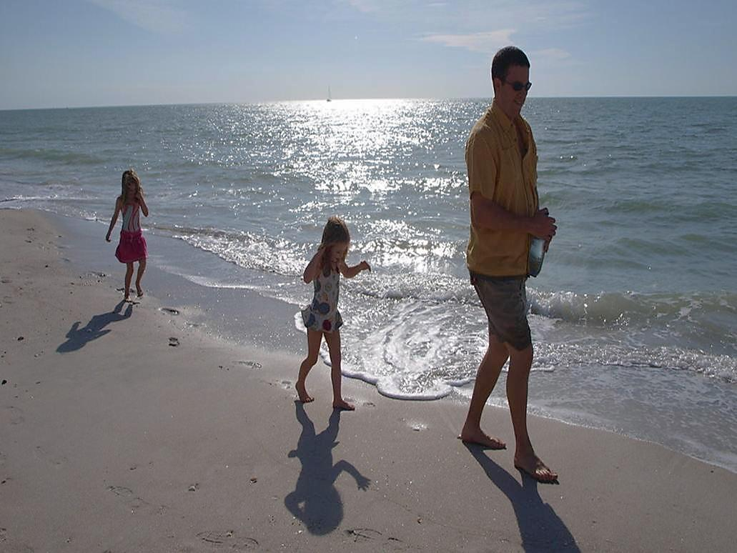
Por esa razón, les traigo estas reflexiones que debemos tomar en cuenta cuando le hablemos a nuestro hijo de su papá:

Slide 5

1. Hablas de su padre, no de tu pareja: Nunca olvides que al responder esas preguntitas de tu hijo, te estás refiriendo a su padre, a esa figura que le sirve de modelo para su crecimiento emocional. Mientras más sana tenga la imagen de su padre, más feliz crecerá tu hijo.

Slide 6

2. Tu hijo no es parte de tus conflictos de pareja: Los niños nacen de las parejas, pero no son parte de ellas. Tu hijo tiene su propio mundo interior rico en creatividad e imaginación, si se lo llenas de conflictos ajenos crecerá sin sonrisas, buscando un padre querendón en cada esquina.

Slide 7

3. Tu hijo necesita saber: Si tu niño no conoce aún a su padre llegará el momento en que comience a hacer preguntas sobre él, ¿Yo no tengo papá?, ¿Dónde está mi papá? Te sugiero que le hables de los aspectos positivos de su padre (gustos, hobbies, etc.) y si te es posible le des una foto de él. Tu niño necesita construir su idea de papá para crecer emocionalmente sano. Entiendo que puede resultar incómodo o doloroso para ti pero recuerda ¡Se trata de tu hijo, no de tu ex-pareja!

Slide 8

4. Mejor imagen del padre, niño más feliz: Un niño que tiene una imagen saludable de su padre: amorosa, protectora, tierna, tenderá a sentirse seguro, protegido, amado. Por el contrario, si le creamos una imagen de un padre ausente que nunca lo amó, el niño crecerá sintiéndose inseguro, desprotegido, sin derecho a ser amado ¡Estoy convencida que ninguna madre desea esto para su pequeñito!

Slide 9

5. Ruptura de pareja no significa separación padre-hijo: Muchas veces se interrumpe el contacto padre-hijo debido a la ruptura de sus padres. El divorcio o separación de los padres no debería impedir, por ninguna razón, el continuo enriquecimiento del lazo padre-hijo. El estado de la relación de los padres no tiene que ver con el nexo afectivo del papá con su niño. Si deseas que tu hijo crezca feliz, permítele que nutra una relación hermosa con su papá, si esto es posible. Si no es posible, al menos no manches la imagen de su padre con tus palabras y gestos de rencor y dolor.

Slide 10
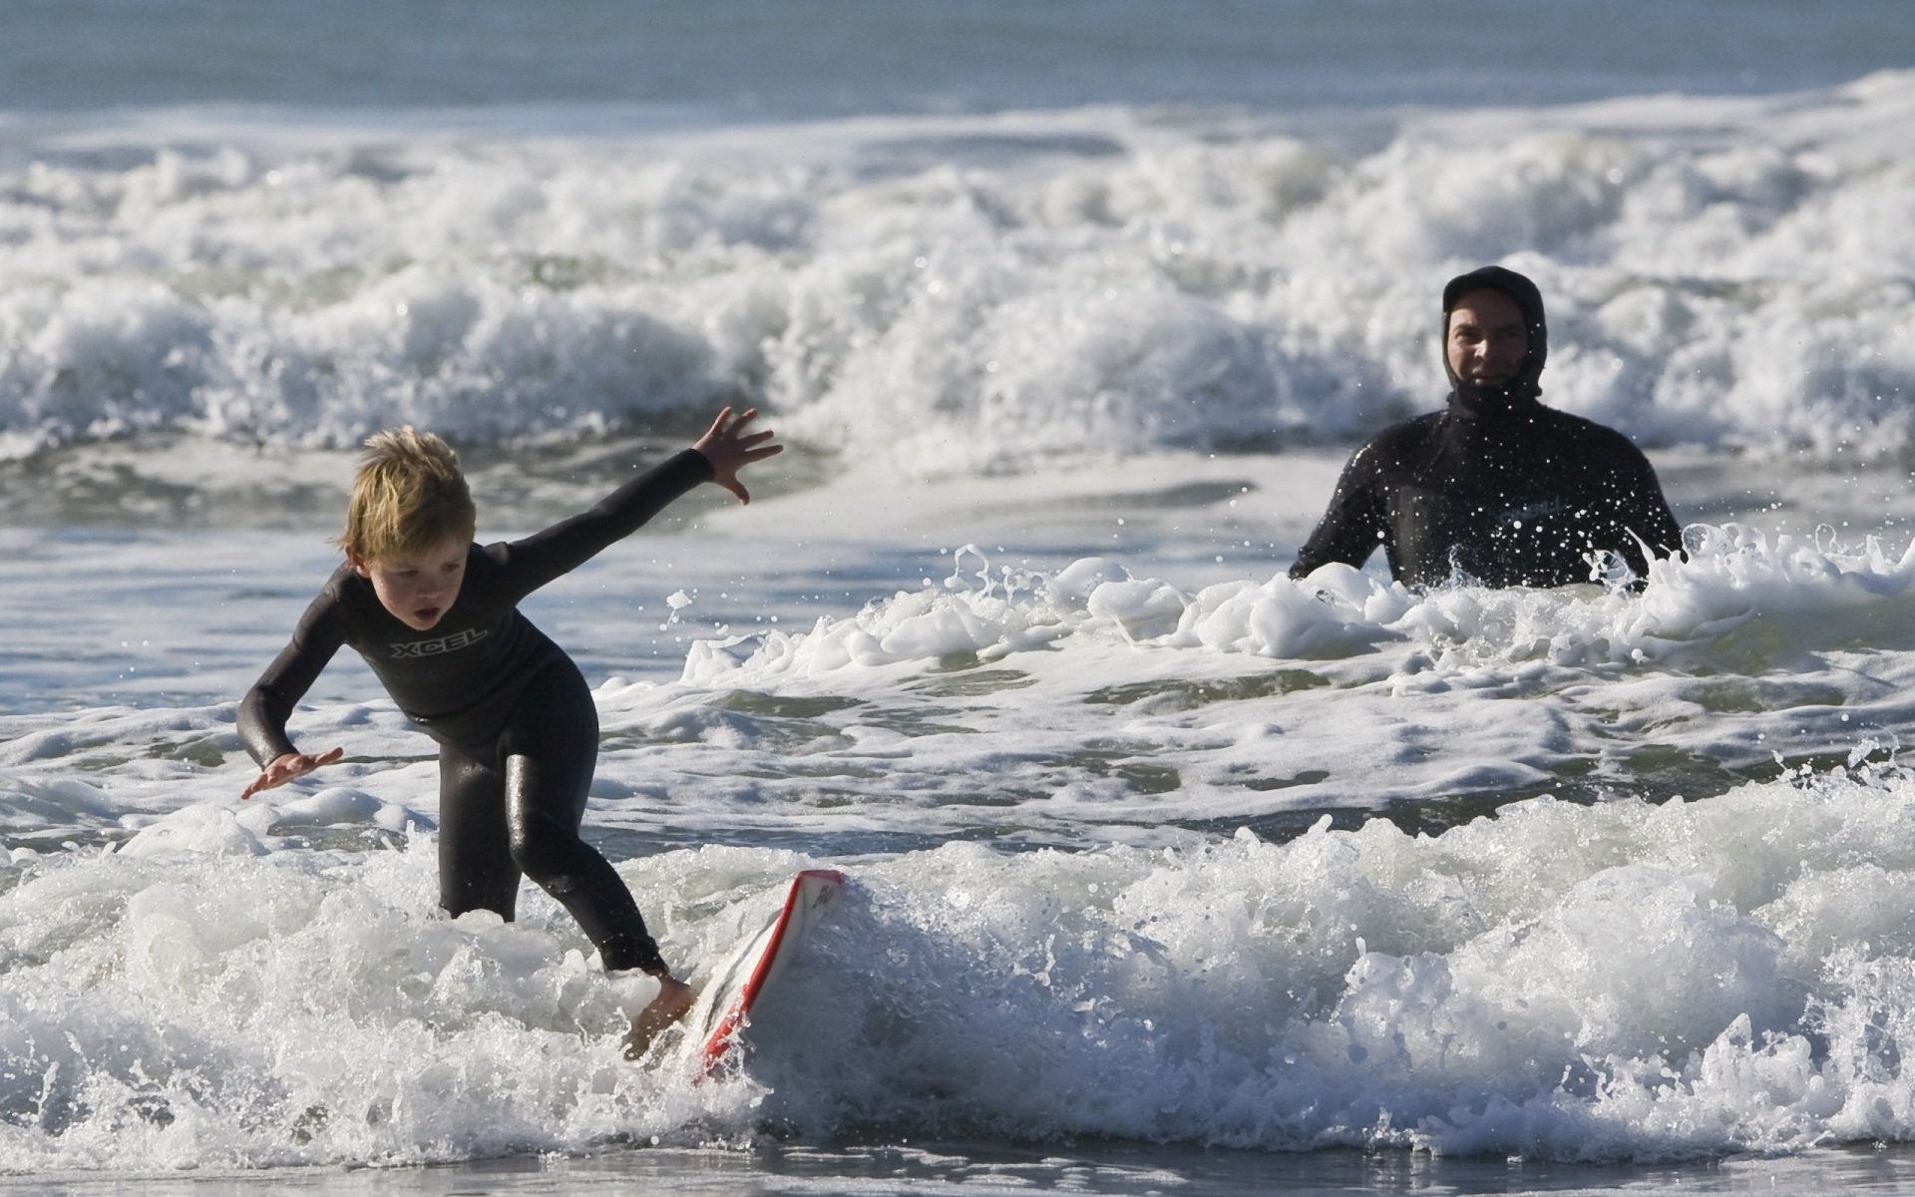
No hay duda de que si ayudas a tu hijo a tener una idea bonita de su padre, (aunque él esté ausente del hogar) estarás favoreciendo la autoestima y el éxito de tu pequeñito.

Slide 11
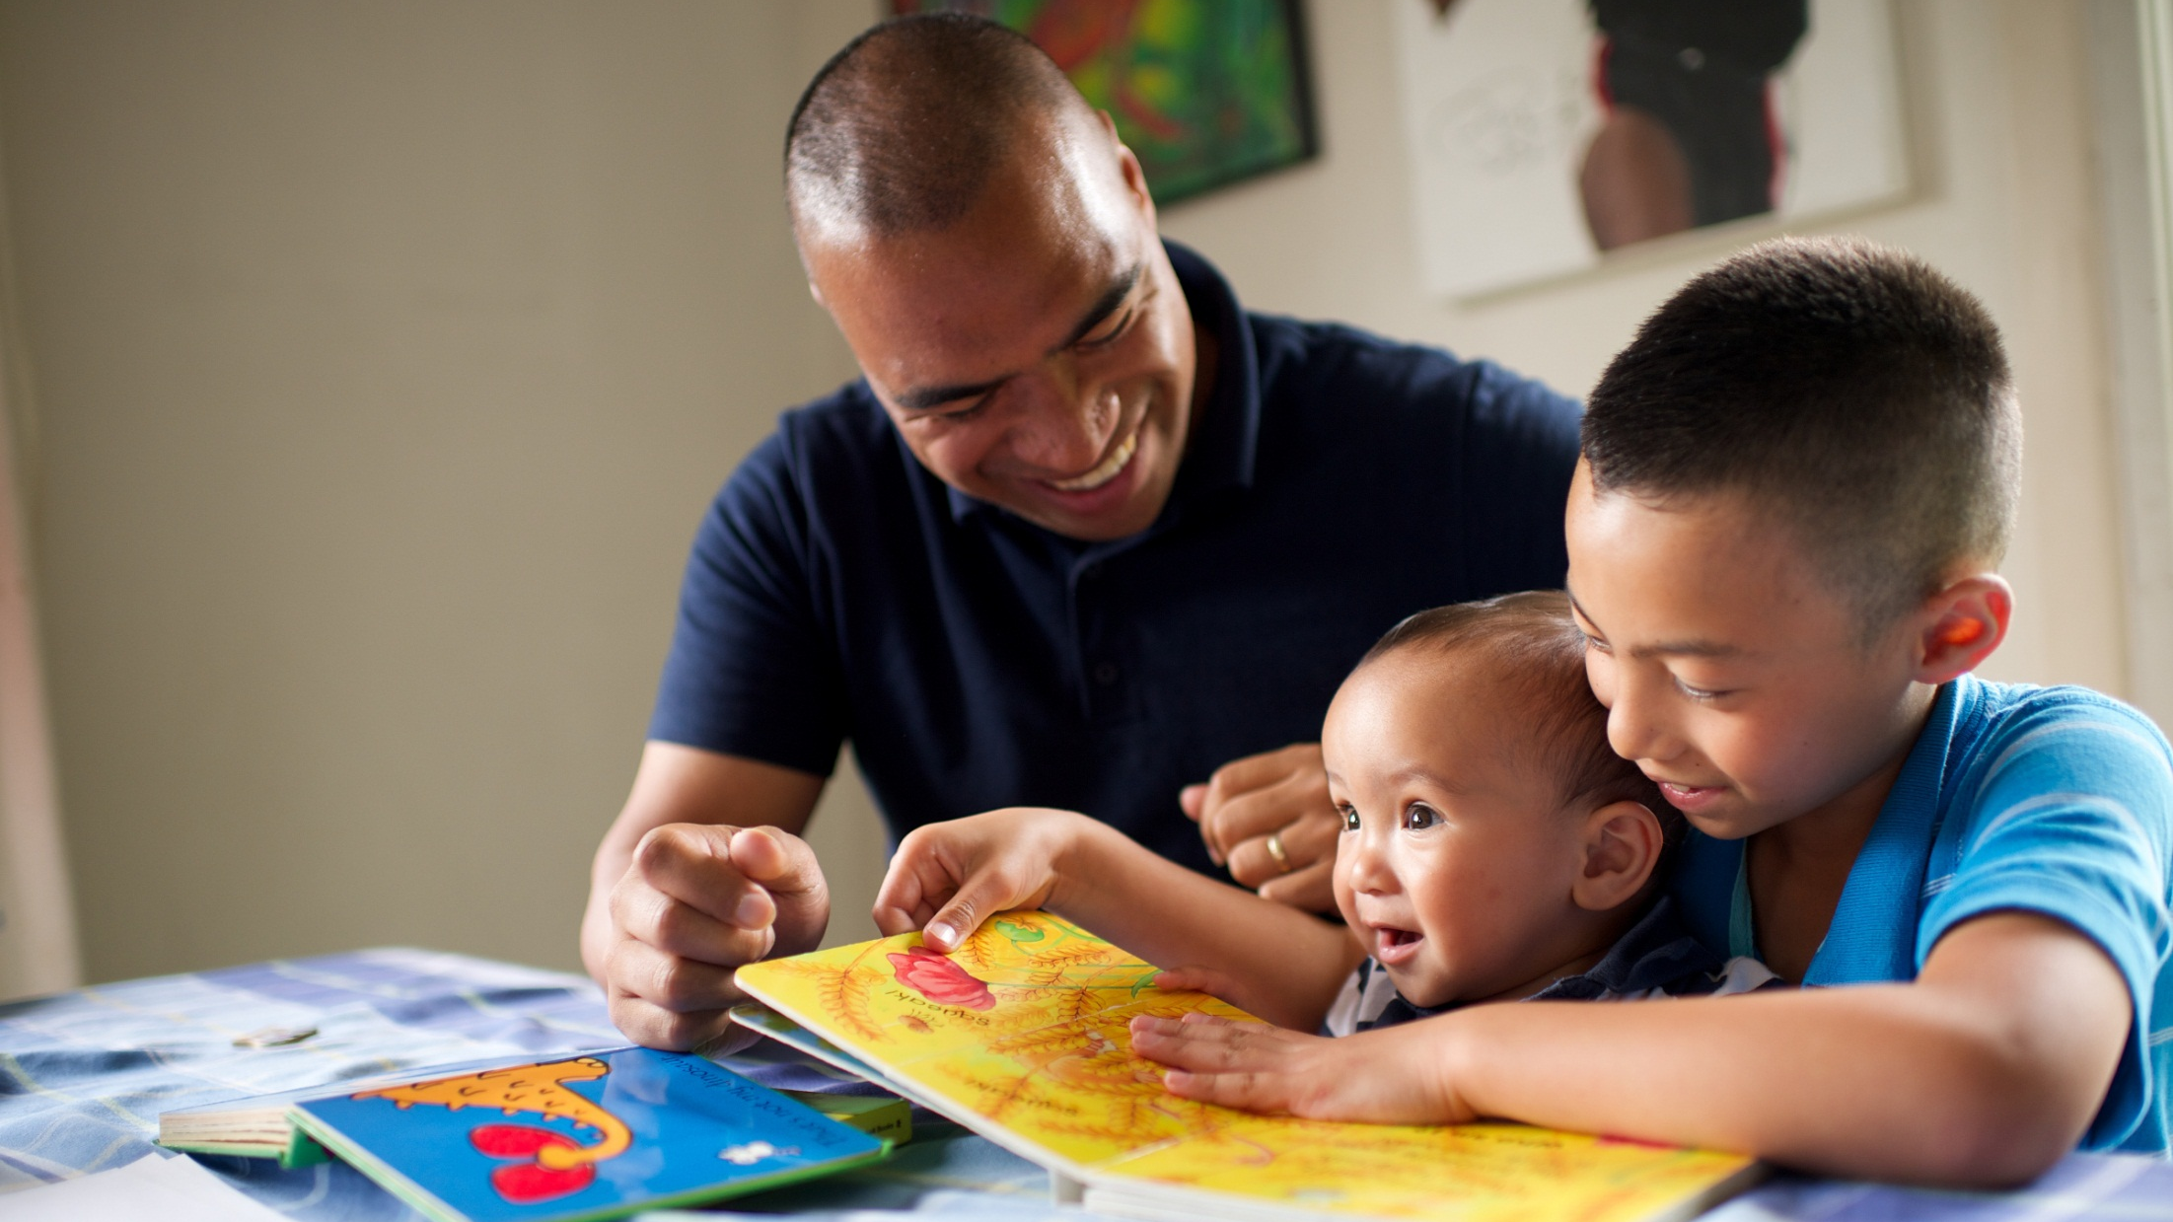
Texto: Tiba Araujo
Música:
Armonii - Gheorghe Iovu
Realización general:
Rodrigo Valencia Cardona
Medellín-Colombia

Slide 12







¿Te ha gustado?
Puedes ver más entrando
Aquí
Además puedes recibir powerpoints en tu correo electrónico suscribiéndote aquí:

